Slide 1




ỦY BAN NHÂN DÂN QUẬN LONG BIÊN
TRƯỜNG TIỂU HỌC ĐÔ THỊ VIỆT HƯNG
BÀI GIẢNG ĐIỆN TỬ
KHỐI 3
MÔN:TẬP VIẾT

Slide 2






TẬP VIẾT
Ôn chữ hoa X

Slide 3
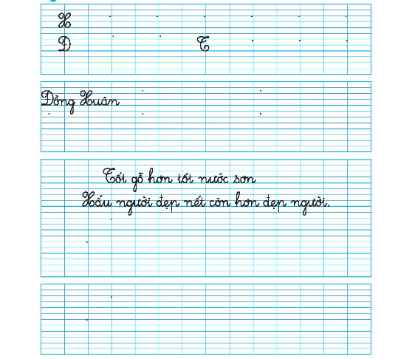



Slide 4
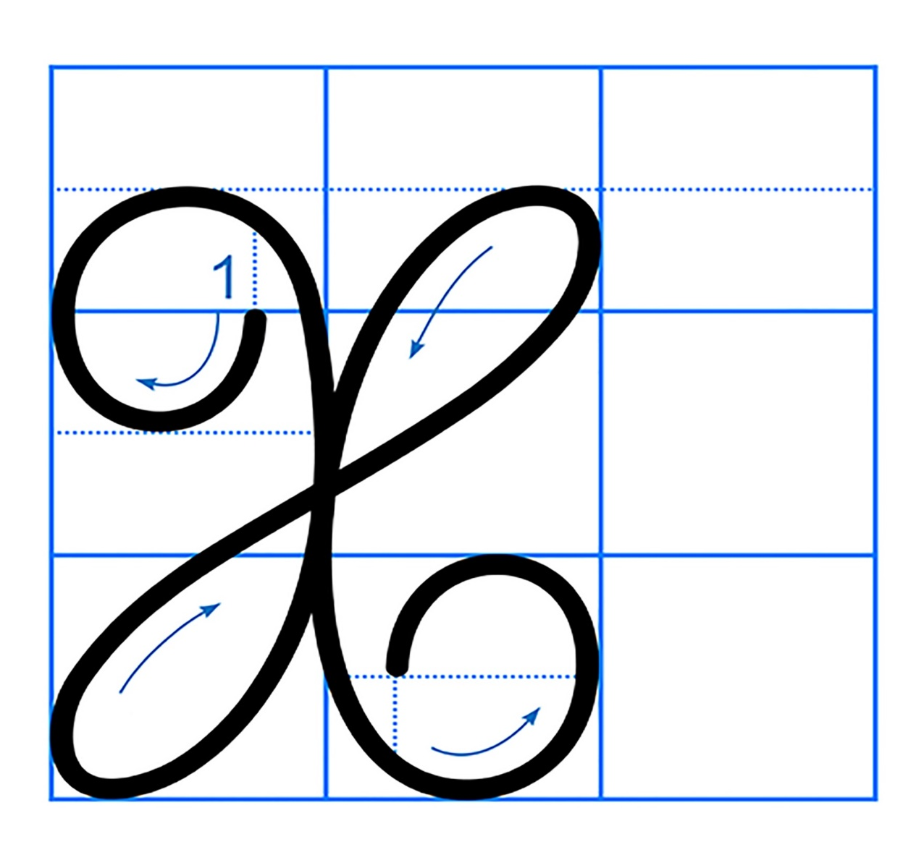


Chữ cao mấy ô ly?
Chữ gồm mấy nét?

Slide 5



Slide 6
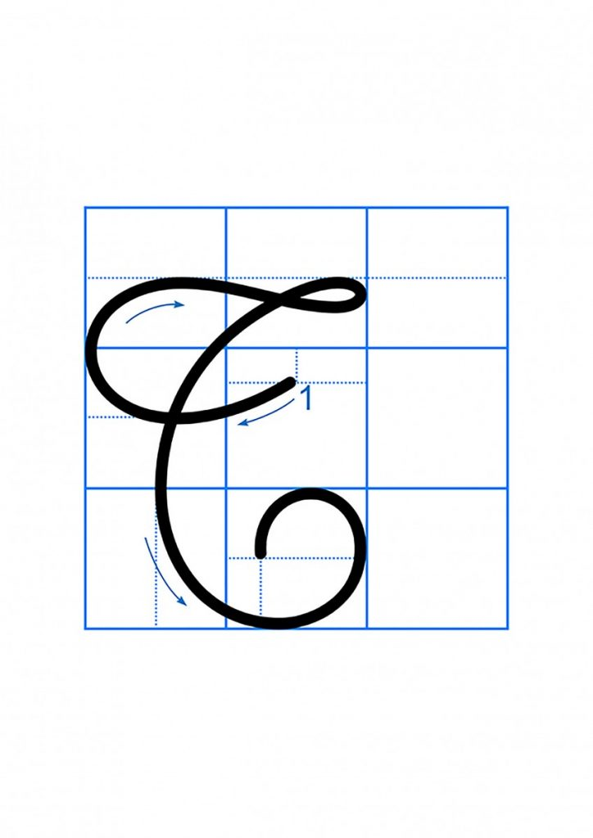
Chữ cao mấy ô ly?
Chữ gồm mấy nét?

Slide 7


Slide 8
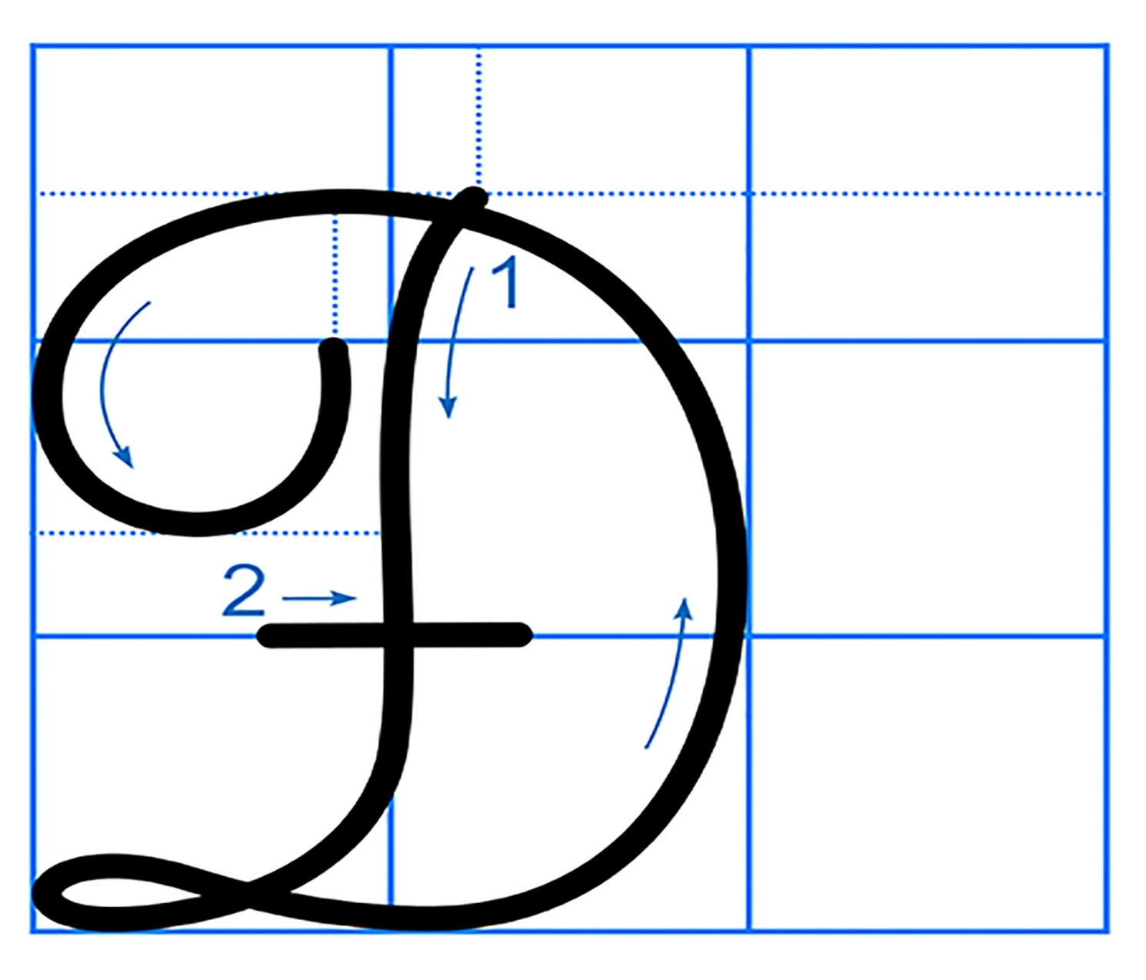
Chữ cao mấy ô ly?
Chữ gồm mấy nét?

Slide 9
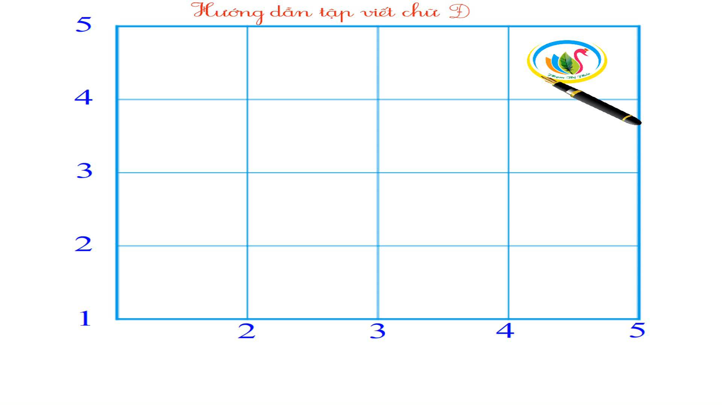

Slide 10
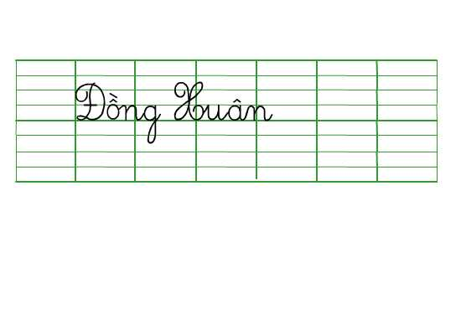
Từ ứng dụng
- Từ “Đồng Xuân” gồm mấy chữ ?
- Từ “Đồng Xuân” có những con chữ nào cao hai ly rưỡi ?
- Khoảng cách giữa các chữ được viết như thế nào ?

Slide 11


Slide 12
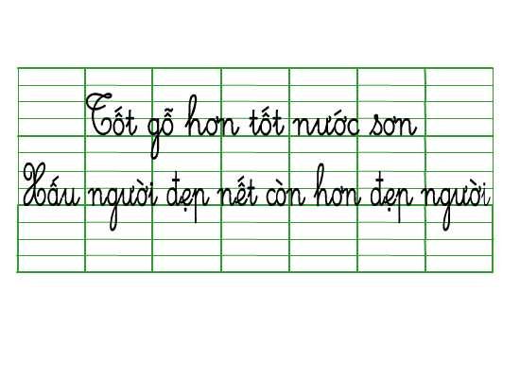
Câu ứng dụng

Slide 13


1- Tư thế ngồi viết:
- Lưng thẳng, không tì ngực vào bàn.
- Đầu hơi cúi.
- Mắt cách vở khoảng 25 đến 30 cm.
- Tay phải cầm bút.
- Tay trái tì nhẹ lên mép vở để giữ.
- Hai chân để song song thoải mái.
2-Cách cầm bút:
- Cầm bút bằng 3 ngón tay: ngón cái, ngón trỏ, ngón giữa.
- Khi viết, dùng 3 ngón tay di chuyển bút từ trái sang phải, cán bút nghiêng về phía bên phải, cổ tay, khuỷu tay và cánh tay cử động mềm mại, thoải mái;
- Không nên cầm bút tay trái.
Notes:
13

Slide 14


Slide 15
TẠM BIỆT CÁC EM!

